Slide 1
DonorSearch Reports Rotation
15 команда

Slide 2

Задача
В компании DonorSearch была внедрена система OCR, которая позволяет извлекать информацию из справки формы 405
справка формы 405
OCR
сервер
!
При этом возникает проблема, так как пользователи могут загружать справки в разной ориентации. Для корректного распознавания необходимо все изображения на вход OCR подавать неповёрнутыми.

Slide 3
Задача
Для устранения этого недостатка компанией DonorSearch была поставлена задача разработать разработать модель определения ориентации справки и автоматического поворота ее в нормальное положение перед запуском сервиса OCR.
Работа над проектом включала следующие этапы:
1. исследование существующих подходов к решению задачи
2. выбор готовой или обучение собственной модели компьютерного зрения для определения ориентации изображения
3. подготовка скриптов для препроцессинга изображения, инференса модели и постпроцессинга изображения
4. тестирование модели, определение метрик
5. создание микросервиса для последующей интеграции в продукт заказчика.

Slide 4
Существующие подходы к решению задачи
1. На основе детекции углов текста
Определение угла поворота текста на основе детекции углов текста позволяет достаточно точно определить угол поворота текста, если ошибка определния коородинат углов будет достаточно небольшой. ание Хафа часто используется для поиска линий и углов.
2. На основе семантической сегментации
Подход на основе семантической сегментации близок к первому методу, только для дальнейшего постпроцессинга используется вся область текста.
3. На основе быстрого преобразования Фурье
Представляет собой нейронную сеть, которой на вход подаётся обработанное изображение с использованием FFT.
4. Прохождение RPN по предпоследнему слою предобученной сети
5. Непосредственно fine-tuning или transfer learning предобученной сети.

Slide 5
Сравнение моделей
Для обучения моделей использовали:
- функция потерь: кросс-энтропия
- оптимизатор: Adam с lr=0.0003
- функция потерь: CrossEntropyLoss
- количество эпох: 10
- размер батча: 32
 | train_loss | val_loss | accuracy | avg_time, с
ResNet18 | 0.0079 | 0.0260 | 0.9821 | 0.0876
ResNet34 | 0.0151 | 0.0081 | 1.0000 | 0.1242
MobileNet V3 | 0.0255 | 0.1383 | 0.9643 | 0.1490
ShuffleNet_V2 | 0.0385 | 0.2992 | 0.8750 | 0.1046
+
По совокупности факторов выбираем модель ResNet34

Slide 6
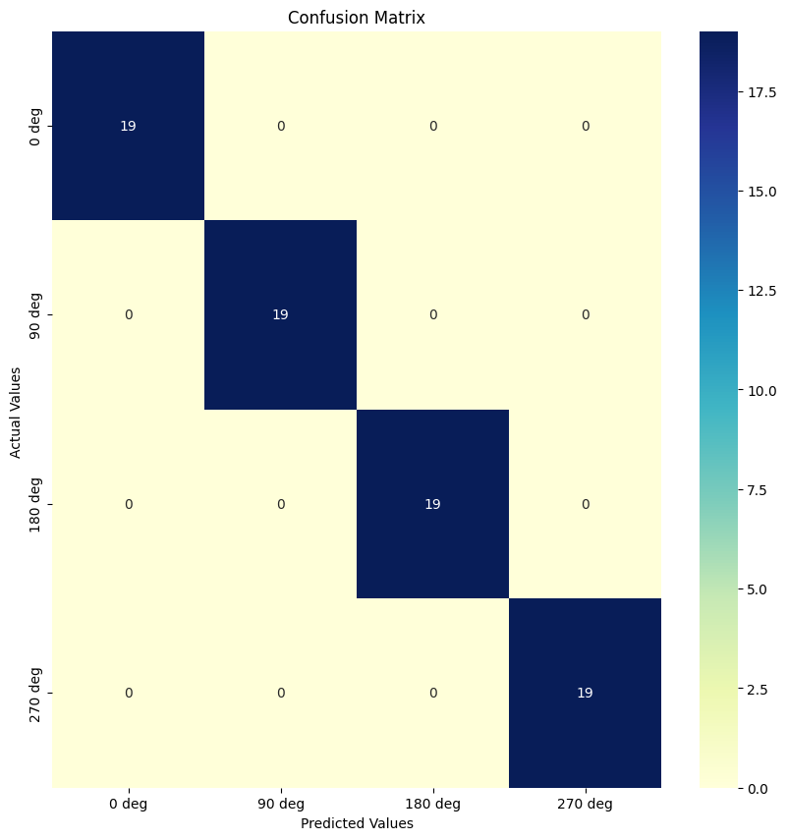
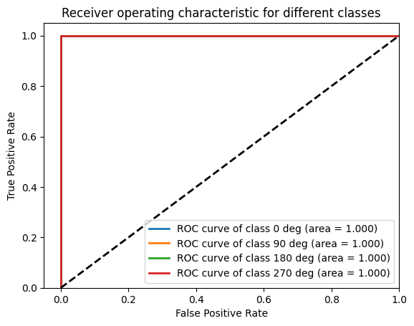
Тестирование лучшей модели
На тестовой выборке модель ResNet34 показала следующие результаты:
Accuracy: 1.0000
+

Slide 7
Спасибо за внимание!

